Slide 1
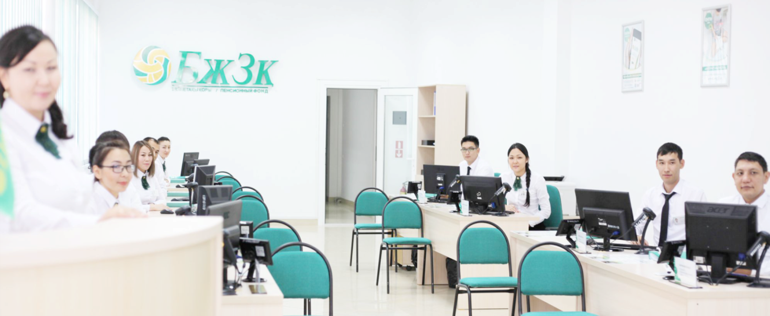
«ЖЕКЕ КАБИНЕТ» ПАЙДАЛАНУШЫСЫНА ЖАДЫНАМА

Slide 2
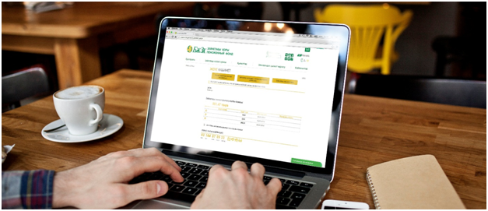
ЖАЛПЫ ЕРЕЖЕЛЕР
«БЖЗҚ» АҚ (БҰДАН ӘРІ - ҚОР) ВЕБ-САЙТЫНЫҢ «ЖЕКЕ КАБИНЕТ» БӨЛІМІ
ТӨМЕНДЕГІ МАҚСАТТАРҒА АРНАЛҒАН:
Міндетті зейнетақы жарналарын есепке алу бойынша жеке зейнетақы шотын ашу туралы өтінішті беру/ерікті зейнетақы жарналары есебінен (өз пайдасына) зейнетақымен қамсыздандыру туралы шарт жасау
Зейнетақы төлемдерін тағайындау туралы өтініш беру
Төлемге және (немесе) аударуға өтініш мәртебесін қадағалау
Деректемелерге өзгерістер және (немесе) толықтырулар енгізу

Slide 3
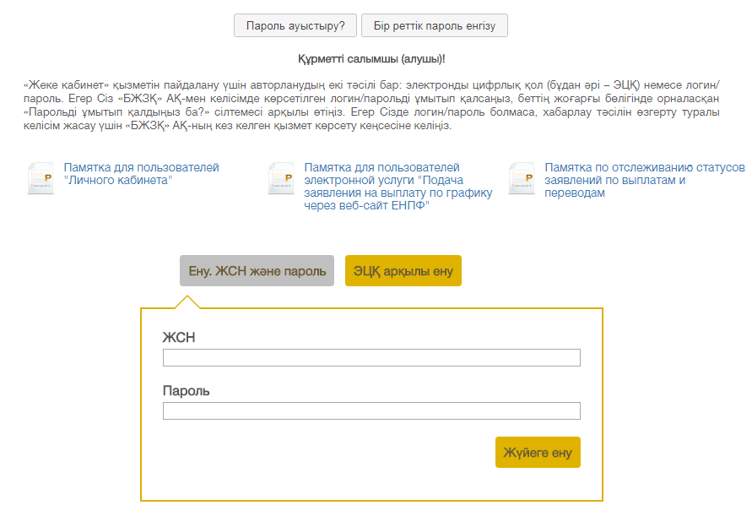
«ЖЕКЕ КАБИНЕТ» БӨЛІМІНІҢ БАСТАУ ПАРАҚШАСЫ
«Жеке кабинет» бөлімінің бастау парақшасы пайдаланушыға екі түрлі тәсілмен авторлануға мүмкіндік береді:
«Азаматтарға арналған Үкімет» мемлекеттік корпорациясынан алынған электрондық цифрлық қолтаңба (ЭЦҚ) кілтінің көмегімен;
логин және парольдің көмегімен

Slide 4
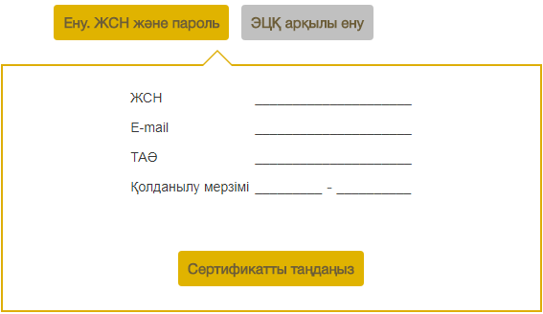
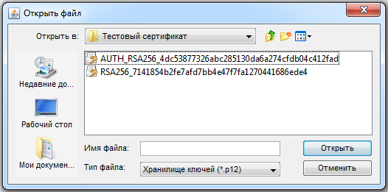
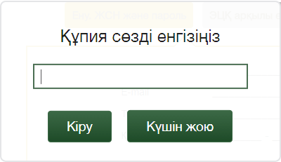
ЖЕКЕ КАБИНЕТТЕ АВТОРЛАНУДЫҢ 1-ТӘСІЛІ
ЭЦҚ КІЛТІНІҢ КӨМЕГІМЕН АВТОРЛАНУ
ЭЦҚ қолдануды қажет ететін веб-сайт бөлімінде жұмыс жасау үшін қосымша құрамдауыштар мен бағдарламалық қамсыздандыру болуы міндетті. Бағдарламалық қамсыздандыруға қойылатын талаптар, сондай-ақ ЭЦҚ алу тәртібі Қазақстан Республикасы Ұлттық куәландыру орталығының сайтында (http://pki.gov.kz/index.php/ru/ncalayer) сипатталған.
Егер ЭЦҚ кілті пайдаланушының компьютерінде файл (файлдық сертификат деп аталады) түрінде болса, онда «Сіздің компьютер» тармағын таңдағаннан кейін файл таңдау диалогтік терезесін ашып, осы файлға жолды көрсету қажет.
Веб-сайтта авторлану үшін түпнұсқаландыруға арналған ЭЦҚ кілттерін (файл атауы AUTH_RSA_-дан басталады) пайдалану қажет екендігін ескерген жөн. Файлды таңдап, диалогтік терезе жабылған соң «Кіру» тетігіне басу керек. Файлға java-апплет рұқсатын алу үшін пайда болған диалогтік терезеге қол жеткізу паролі PIN-ді енгізіп, «Кіру» тетігіне басу керек.

Slide 5
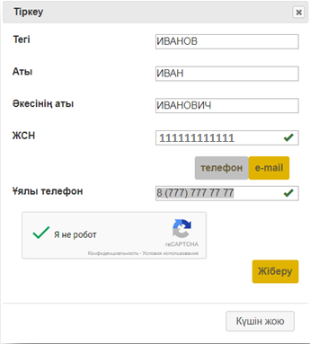
ЖЕКЕ КАБИНЕТТЕ АВТОРЛАНУДЫҢ 2-ТӘСІЛІ АВТОРИЗАЦИИ В ЛИЧНОМ КАБИНЕТЕ
ЛОГИН ЖӘНЕ ПАРОЛЬДІҢ КӨМЕГІМЕН АВТОРЛАНУ
Логин мен пароль алу үшін пайдаланушыға интернет үзінді көшірмені ақпарат алу тәсілі ретінде таңдау үшін алдын ала қосымша келісім (бұдан әрі – Қосымша келісім) жасау қажет.
Сайтқа тіркелу (1-қадам)
Қосымша келісім жасасқан пайдаланушылар сайтқа өздері тіркеліп, сайтта одан әрі авторлану үшін логин мен пароль иелене алады. Тіркелу үшін тиісті бөлікше нысанына өз деректемелерін көрсету қажет:
Тегі
Аты
Әкесінің аты (бар болса)
ЖСН
Ұялы телефон нөмірі/электрондық пошта мекенжайы
Толтырған соң «Жіберу» тетігіне басыңыз
Енгізілетін деректемелер Қосымша келісім жасасқан кезде көрсеткен деректемелермен толық сәйкесуі керек екенін есте сақтаған жөн. Бұл ретте енгізілген таңбалар (басты немесе кіші әріптер) ешқандай рөл ойнамайды.
«по достижении возраста»
«по инвалидности»

Slide 6
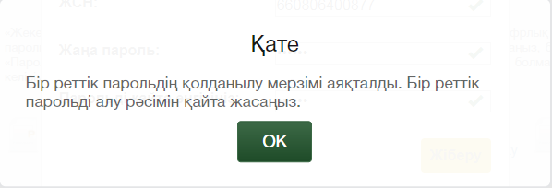
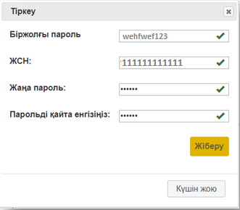
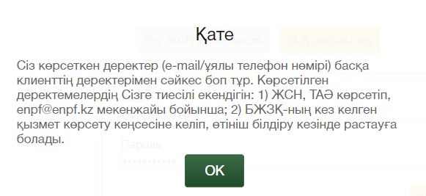
ЖЕКЕ КАБИНЕТТЕ АВТОРЛАНУДЫҢ 2-ТӘСІЛІ
ЛОГИН ЖӘНЕ ПАРОЛЬДІҢ КӨМЕГІМЕН АВТОРЛАНУ
Қордың деректер базасына енгізілген деректемелер бойынша салымшы (алушы) табылмаған жағдайда, тиісті қате экранда көрінеді. Сәйкестендіру сәтті өткен жағдайда пайдаланушы көрсеткен электрондық поштаға біржолғы пароль жазылған хабарлама жіберіледі.
Біржолғы парольді пайдалану (2-қадам)
2
Біржолғы парольдің әрекет ету мерзімі 15 мин., осы уақыт өткеннен кейін қате туралы тиісті хабарлама шығады. Бұл жағдайда тіркелу рәсімін қайта өткізу қажет.
1
3
Одан кейін экранда деректер енгізу үшін терезе пайда болады, онда оған берілген біржолғы парольді, ЖСН мен оның өзіне тіркегісі келетін жаңа парольді енгізу қажет.
Қордың деректер базасында қосарланған ұялы телефондар мен электрондық пошталар бар болғандықтан, ақпараттық қауіпсіздік аясында тиісті тексеру іске асырылды. Байланыстары басқа салымшылардың байланыстарымен ұқсас салымшылар авторлану кезінде қате туралы хабарлама алады.

Slide 7
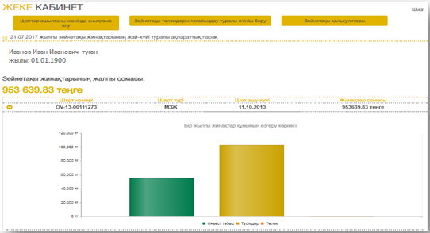
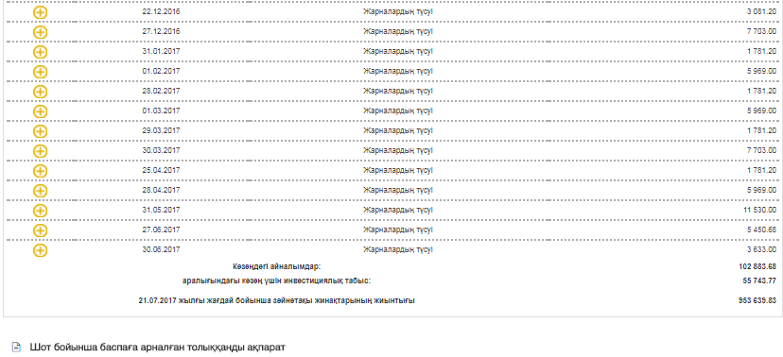
«ЖЕКЕ КАБИНЕТТІ»
СӘТТІ АВТОРЛАНДЫРУ
«Жеке кабинет» сәтті авторланған жағдайда, пайдаланушыға экранда ЖЗШ-дан үзінді көшірме шығарылады. Ұйғарым бойынша, ЖЗШ-дан үзінді көшірме соңғы жылдағы міндетті зейнетақы жарналары есебінен ашылады.

Slide 8
Біздің қызметті пайдаланғаныңыз үшін рақмет!
www.enpf.kz
enpf@enpf.kz
1418

